Slide 1
Recevoir les messages de ma boite mail professionnelle sur mon adresse académique prénoms.nom@ac-martinique.fr
ACADEMIE MARTINIQUE
Cellule TICE SVT Novembre 2014
Suite …

Slide 2
Il me faut:
Mon identifiant
Votre identifiant de messagerie est composé de la première de votre prénom suivi de votre nom de famille.
Mon mot de passe
Votre mot de passe par défaut est votre NUMEN en majuscules sauf si vous l’avez modifié.
J’ai mon identifiant et mon mot de passe
Je n’ai pas mon identifiant
Je n’ai pas mon mot de passe

Slide 3
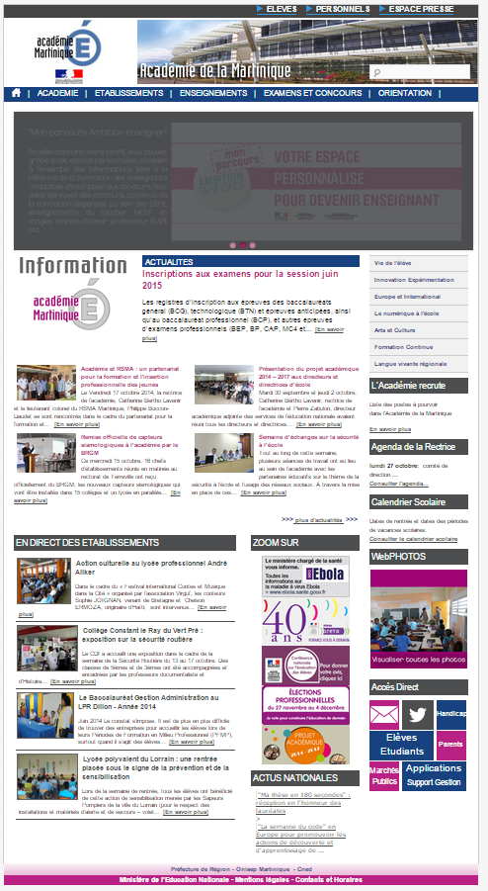
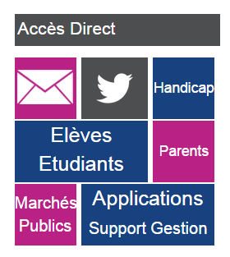
1. Je me connecte au service d’authentification
En utilisant le bouton « accès direct » sur la page d’acceuil du site de l’académie
A partir de la page d’acceuil du site de l’académie
Personnels/ carrière et vie professionnelle/service numérique/messagerie électronique/ accès à Webmail
Lien direct
Suite …

Slide 4
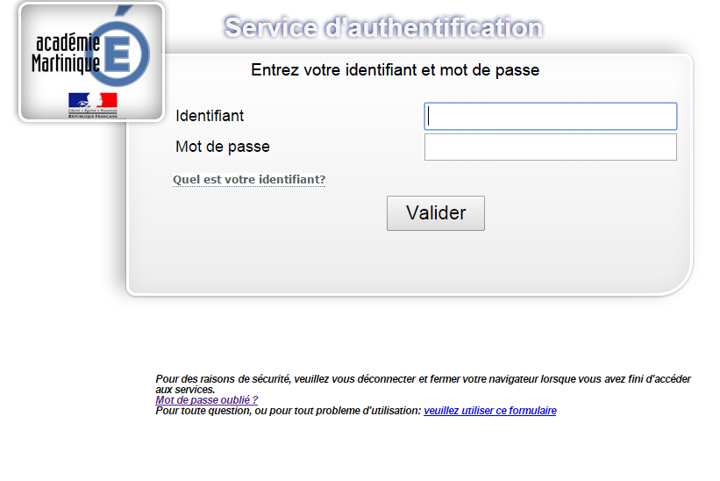
Suite …

Slide 5
Je consulte mes mails régulièrement sur un web mail:
xxxx@gmail.com, xxxx@hotmail.com, xxx@laposte.com
Je consulte mes mails régulièrement sur un client messagerie:
Microsoft Outlook, Mozilla Thunderbird, Iphone/Ipad :

Slide 6
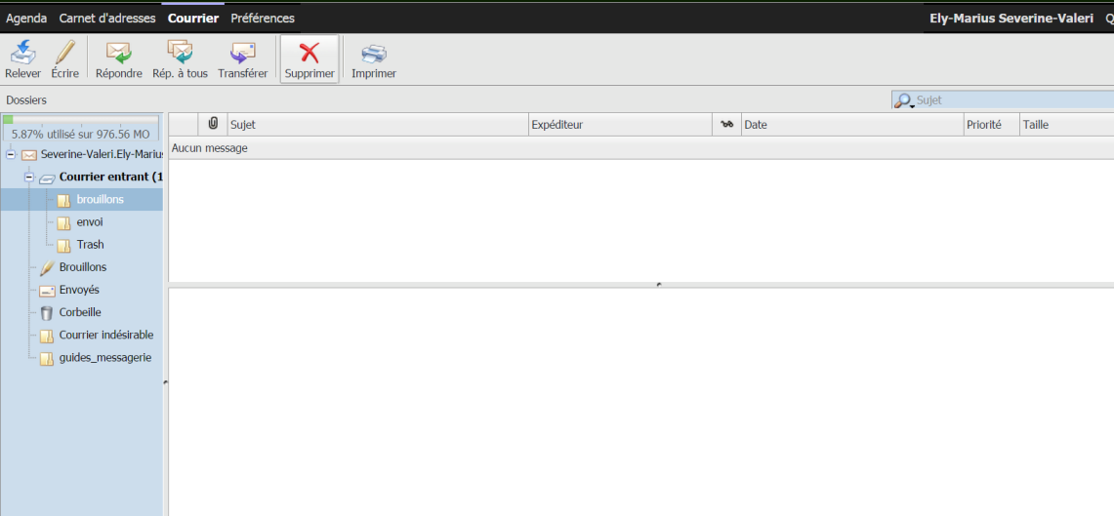
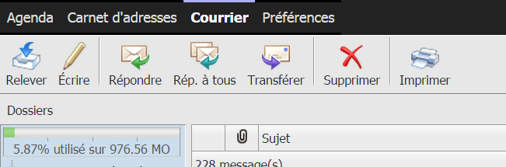
2. Enregistrer une adresse de transfert (1)
Cliquer sur « référence »
Une fenêtre s’ouvre
Suite …

Slide 7
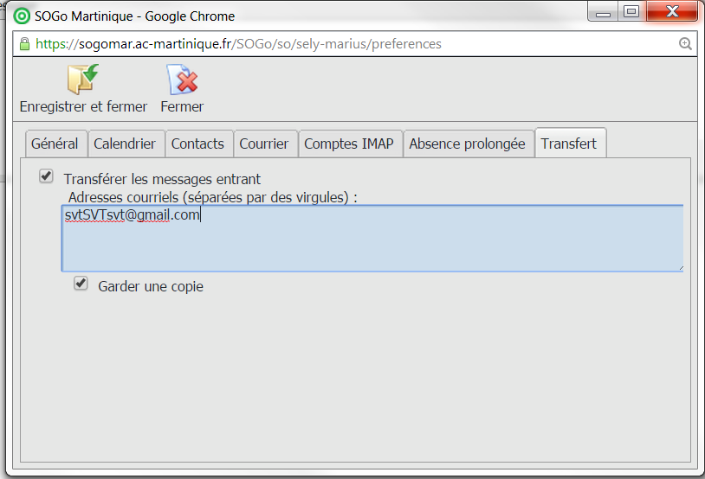
2. Enregistrer une adresse de transfert (2)
Indiquer votre adresse mail
Cliquer sur le bouton « enregistrer et fermer »
FIN
Configurer aussi mon client messagerie

Slide 8
2. Je choisi ma configuration
Protocole IMAP
IMAP (Internet Message Access Protocol).
Il va vous permettre de consulter les courriers qui arrive dans votre boite professionnelle mais aussi de laisser les messages sur le serveur, les consulter depuis différentes webmails, de créer et de manipuler des dossiers sur le serveur de l’adresse académique.
Protocole pops/smpts
POP (Post Office Protocol)
Il va vous permettre de consulter les courriers qui arrive dans votre boite professionnelle directement dans la boite mail.
ce protocole se connecte sur le serveur, récupère le courrier, efface le courrier sur le serveur et se déconnecte.
Suite …

Slide 9

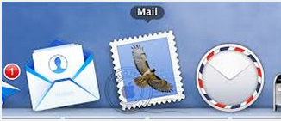


3. Configurer mon logiciel de messagerie
Pour configurer votre client de messagerie vous pouvez vous référer aux procédures accessible en cliquant sur les liens ci dessous
Mozilla Thunderbird
configuration pops/smpts -
configuration imaps
Microsoft Outlook:
configuration pops/smpts
configuration imaps
Iphone/Ipad :
configuration
Sources: © Bureau Infra & Prod – Services et Outils Numériques
Académie Martinique
Configurer aussi mon client messagerie

Slide 10
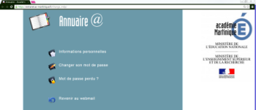
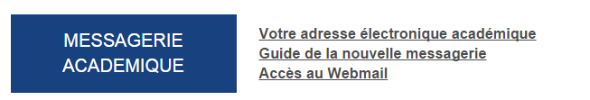
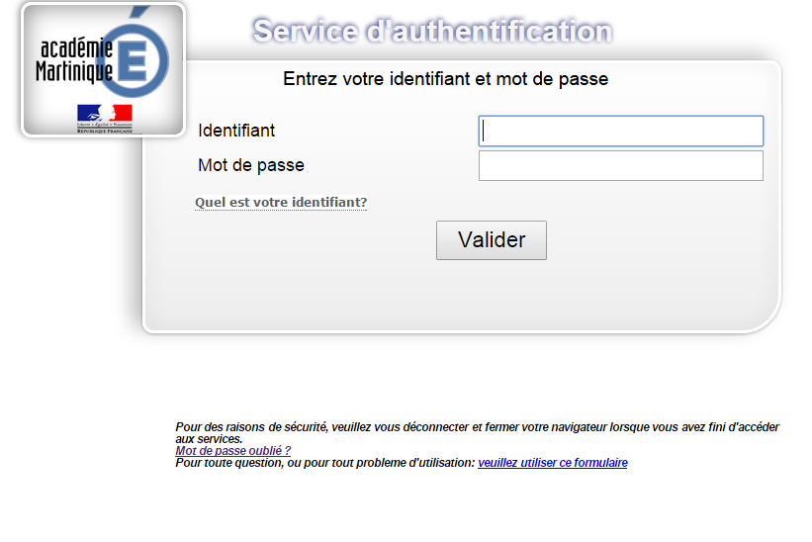
Retrouver son identifiant et son mot de passe
Suivre les procédures que vous pouvez retrouver en :
Cliquant sur le lien ci- dessous
https://extranet.ac-martinique.fr/change_mdp/
Ou
A partir de la page d’acceuil du site de l’académie:
Personnels/ carrière et vie professionnelle/service numérique/ guide nouvelle messagerie
Ou
En utilisant les lien situés sur la page
d’authentification
J’ai mon identifiant et mon mot de passe

Slide 11

J’ai mon identifiant et mon mot de passe

